Slide 1


Slide 2
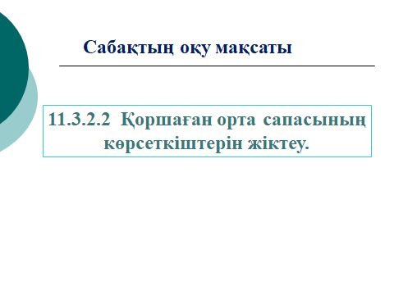

Slide 3
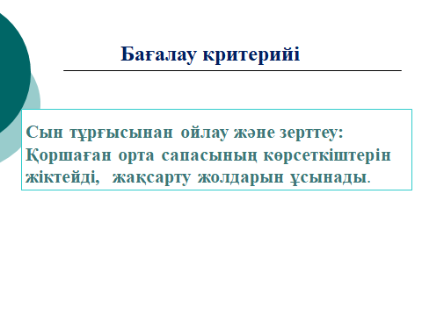

Slide 4
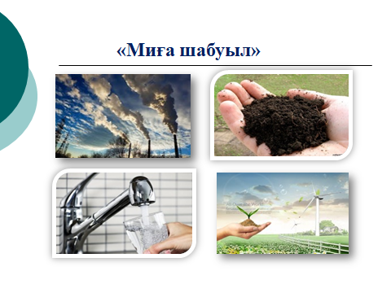

Slide 5
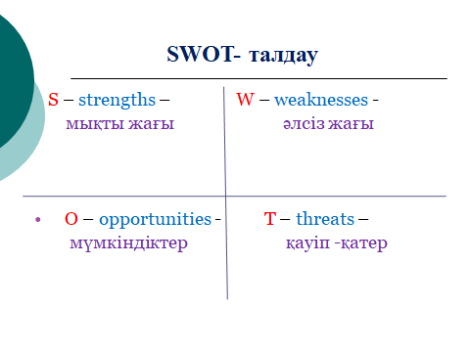

Slide 6
«Карусель» әдісі
1-тапсырма.Ауаның сапасы
2-тапмсырма.Судың сапасы
3-тапсырма.Топырақтың сапасы
4-тапсырма.Табиғи жүйенің сапасы

Slide 7
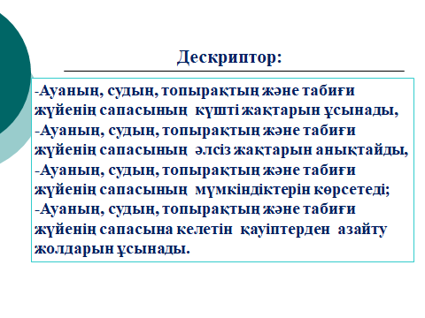

Slide 8
